Slide 1
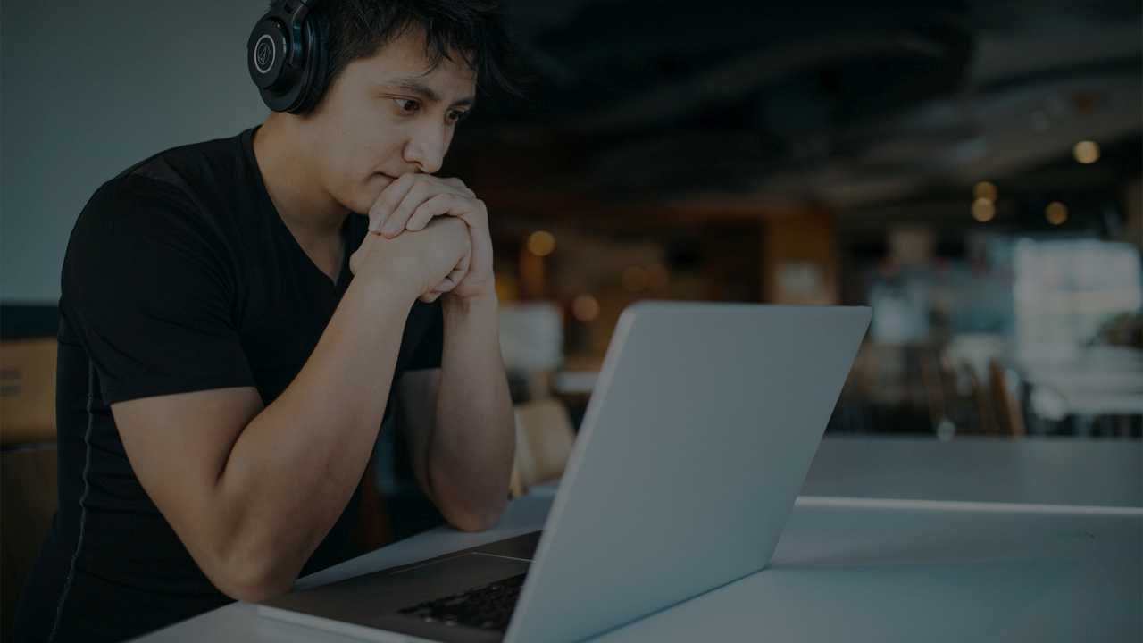
Разработка мобильного приложения language app
Дерябин Степан БВТ2002

Slide 2
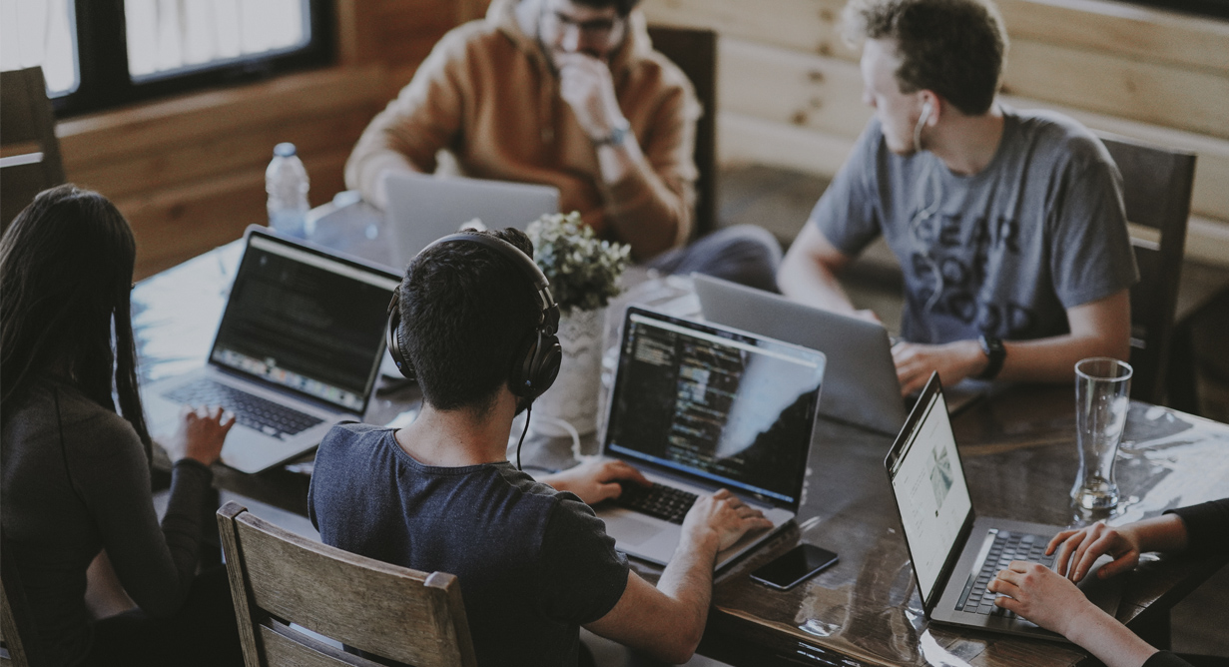
Разработанное мной приложение для мобильных устройств на платформе Android представляет собой удобный и интерактивный способ изучения языков. Вот краткий обзор его основных функций: 1. Авторизация пользователей: Пользователи могут создавать учетные записи или входить через социальные сети для сохранения своего прогресса и доступа к дополнительным функциям. 2. Игра "Угадай слово по картинке": В этой игре пользователю предлагается угадать, что изображено на картинке. Он может выбирать из предложенных вариантов ответа или вводить его самостоятельно. Это помогает укрепить связь между изображением и соответствующим словом на изучаемом языке. 3. Мультиплеер-соревнование: В этой игре пользователь может соревноваться с другими игроками онлайн. Они могут проверить свои знания языка, соревнуясь в скорости и точности перевода слов. 4. Произношение слов: В этой части приложения пользователь может повторять произношение слов на изучаемом языке. Приложение использует технологию распознавания речи для оценки произношения пользователя и предоставляет обратную связь о его правильности. Это позволяет пользователям улучшать свои навыки правильного произношения, получая мгновенную информацию о своем прогрессе. 5. Выбор правильного перевода: В этой игре пользователю предлагается выбрать правильный перевод слова из предложенных вариантов. Это помогает закрепить знание лексики и понимание контекста. Приложение обладает привлекательным интерфейсом, интуитивно понятным и легко использовать. Оно предлагает разнообразные способы изучения языка и подходит как для начинающих, так и для опытных изучающих.
Введение

Slide 3
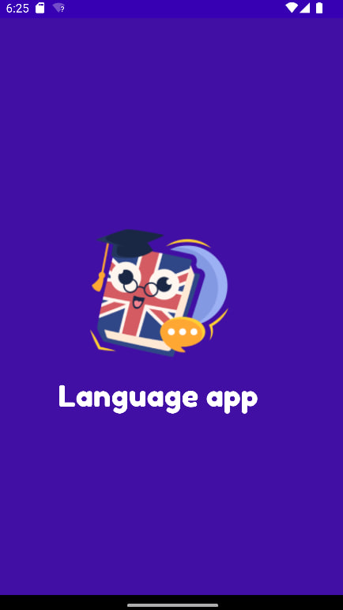
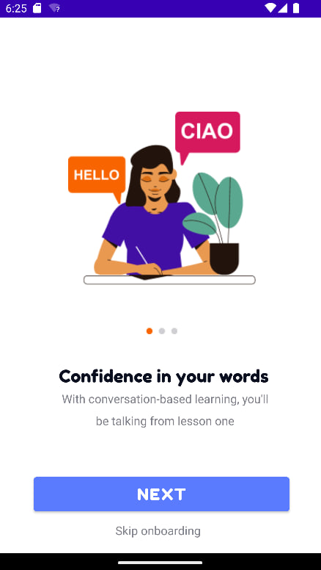
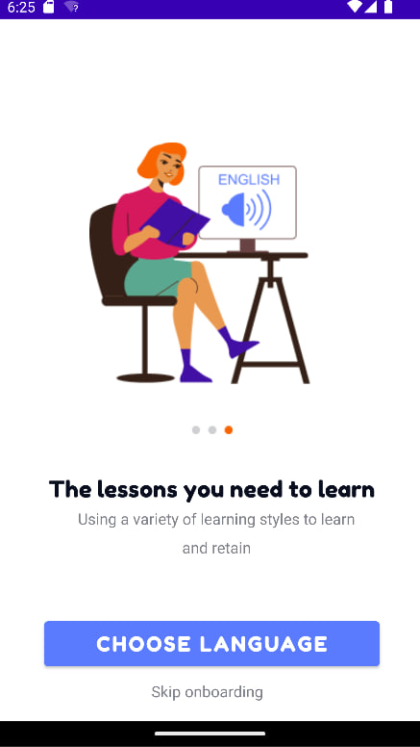
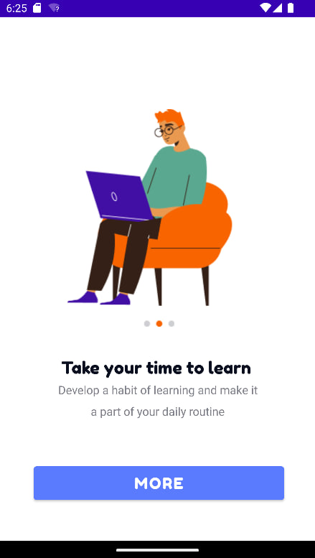
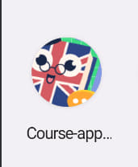
На первом этапе, согласно макету, был сверстан экран загрузки приложения, а также 3 приветственных экрана с возможностью перехода на следующий экран по кнопке или пропуска всех экранов для перехода на этап авторизации
Начало

Slide 4

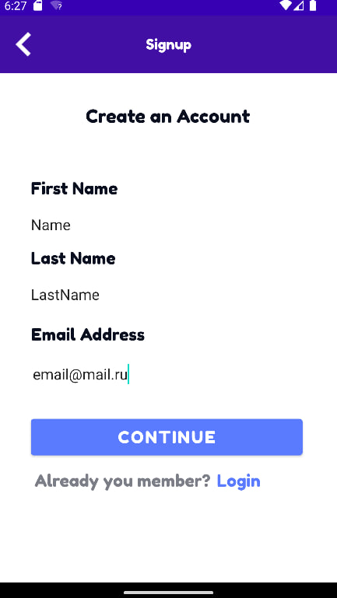
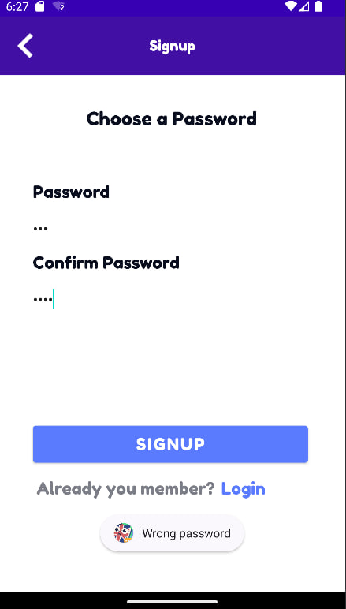
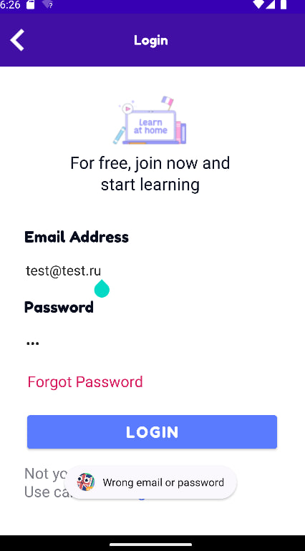
Далее была реализована регистрация и авторизация пользователей. Для авторизации пользователю достаточно ввести email и пароль, указанные при регистрации. Если такого пользователя не существует, или пароль указан неверно, будет выведено уведомление. Для регистрации пользователю необходимо указать некоторые данные, а также ввести пароль, который будет использоваться в дальнейшем для авторизации в приложении. Если при подтверждении пароля пользователь указал отличный от начального пароль, также будет выведено уведомление.
Авторизация

Slide 5
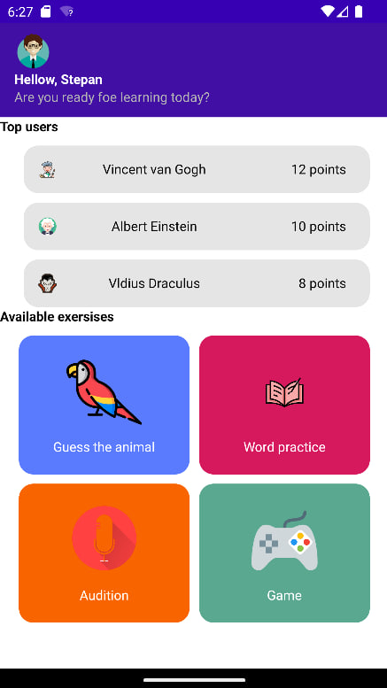
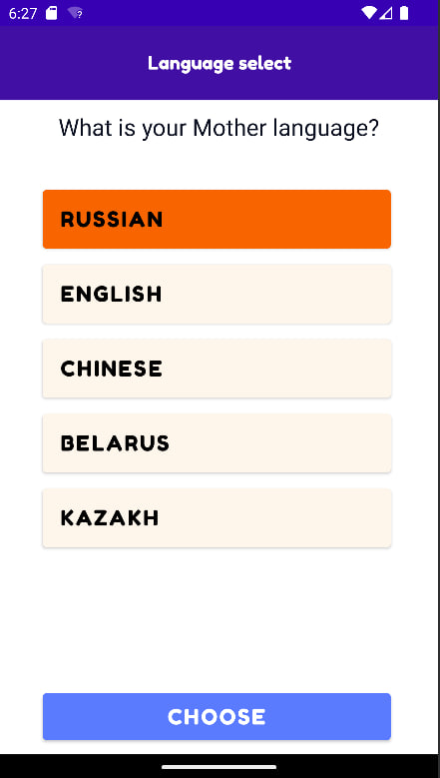
После авторизации пользователю необходимо выбрать родной язык. Далее отображается профиль пользователя, на котором доступно 4 вида практических заданий: «мультиплеер-игра», «угадай картинку», «произнеси слово», «выбор перевода»
Профиль пользователя

Slide 6
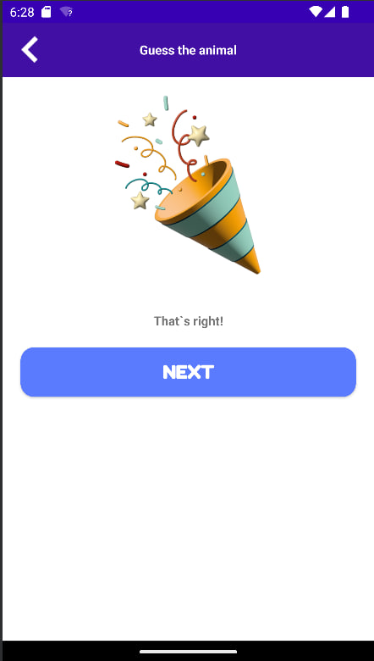
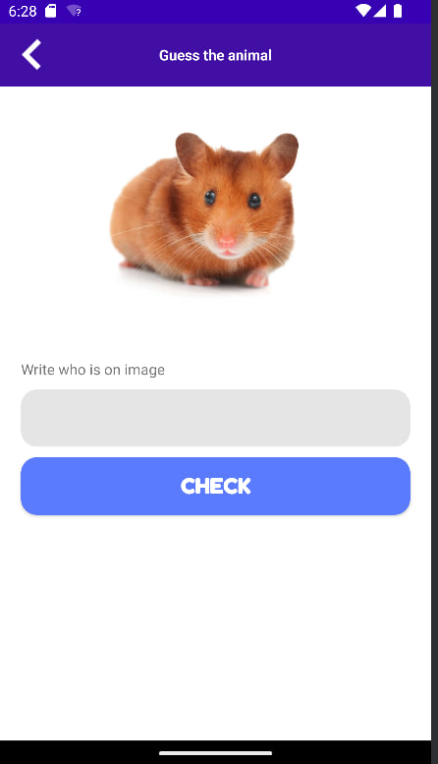
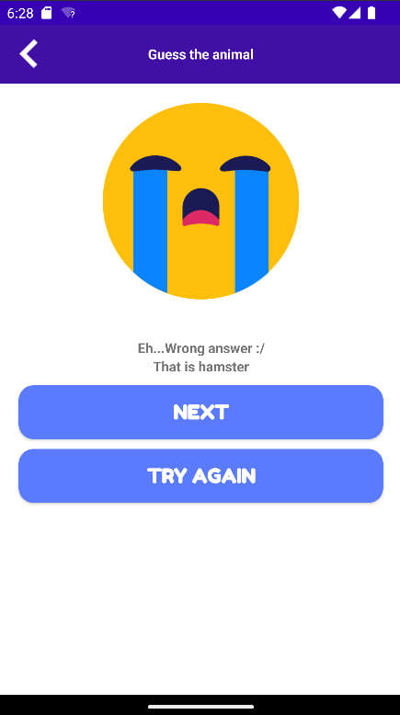
При выборе данной активности пользователю необходимо угадать что изображено на картинке. Если ответ правильный, пользователь попадет на экран с поздравлениями. В случае, если ответ неверный, пользователь перейдет на экран с сообщением, что слово не угадано, а также с подсказкой.
Угадай картинку
Правильный ответ
Неправильный ответ

Slide 7
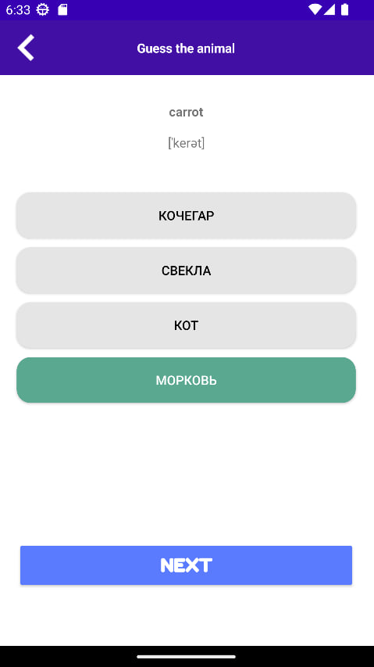
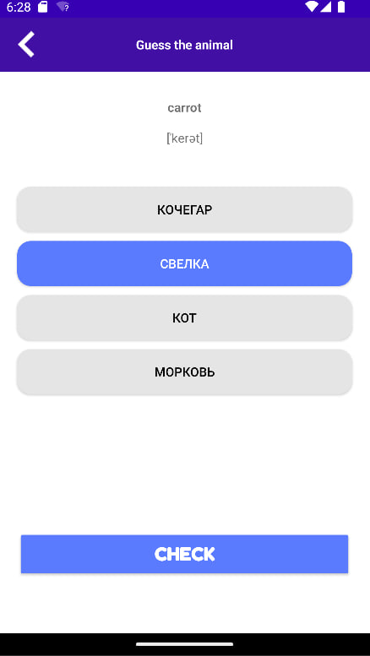
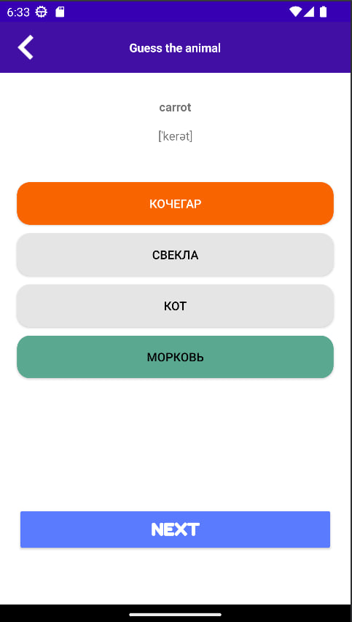
При выборе данной активности пользователю необходимо выбрать правильный перевод слова, представленного на экране. Если ответ неправильный, на следующем экране зеленым цветом выделится правильное слово из списка, оранжевым – слово, которое выбрал пользователь
Перевод слов
Правильный ответ
Неправильный ответ

Slide 8
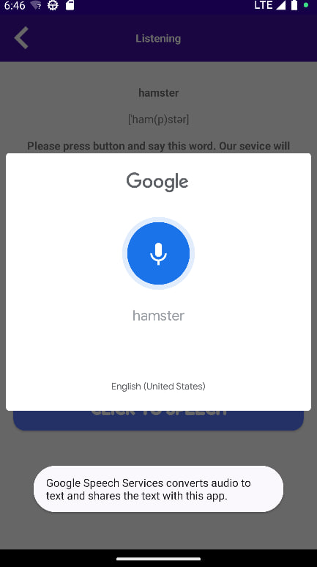
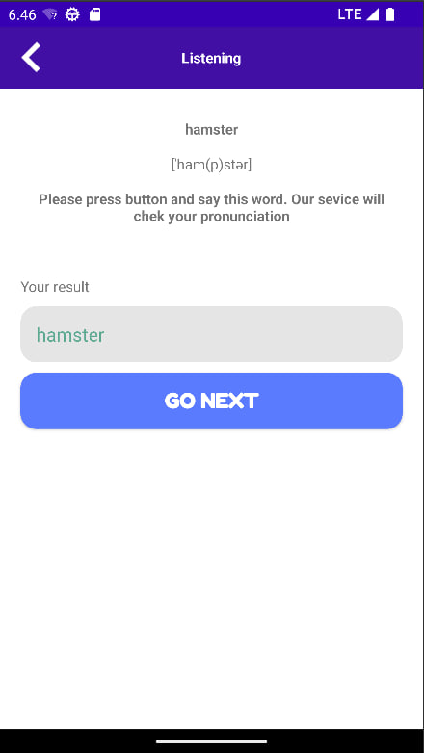
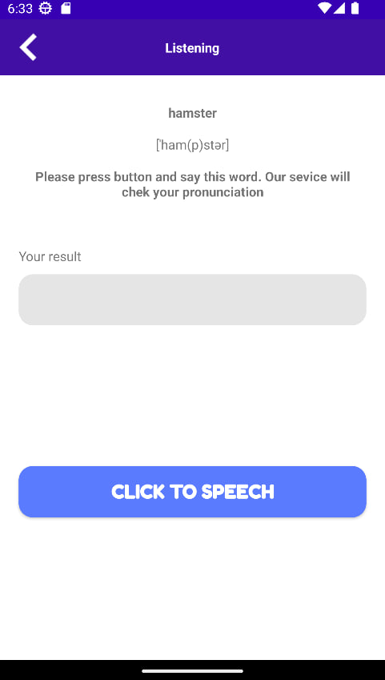
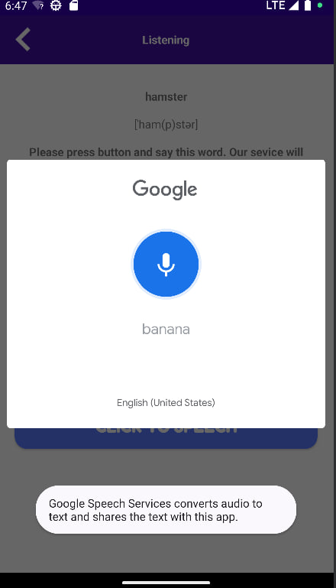
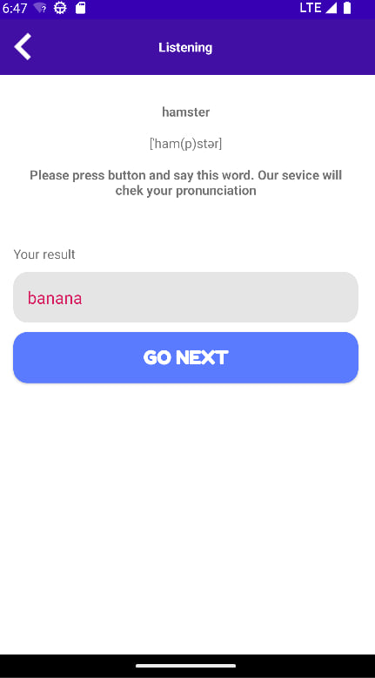
В данной игре необходимо произнести слово, которое изображено на экране. Для этого реализована кнопка «Click to speech», после нажатия на которую, открывается всплывающее окно, реализующее распознавание речи в реальном времени. В случае, если пользователь произнес слово неправильно, на следующем экране текстовое поле выделится красным цветом
Произношение
Правильный ответ
Неправильный ответ

Slide 9
Спасибо за внимание

